Slide 1
Sécurité des SI
Nouvelles menaces
Intervenants :
Denis JACOPINI et Hervé JUHEL
Animateur :

Slide 2
Pourquoi la sécurité ?

Slide 3
Modélisation du risque (ISO27005)
Vraisemblance
Probabilité
Menace
cible
Actif
exploite
possède
Vulnérabilité
Conséquences

Slide 4
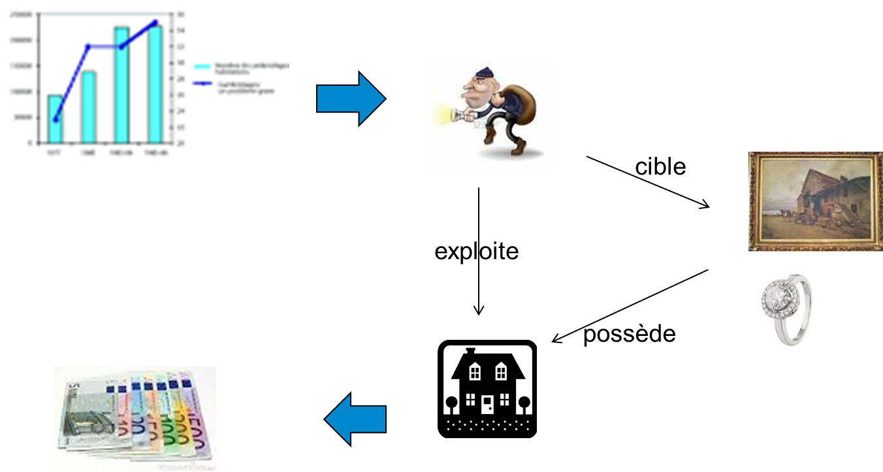
Exemple de la vie courante

Slide 5
Identification des actifs

Slide 6
Menaces

Slide 7
Vulnérabilités

Slide 8
Encadrement de la sécurité

Slide 9
Sensibilisation du personnel

